Slide 1




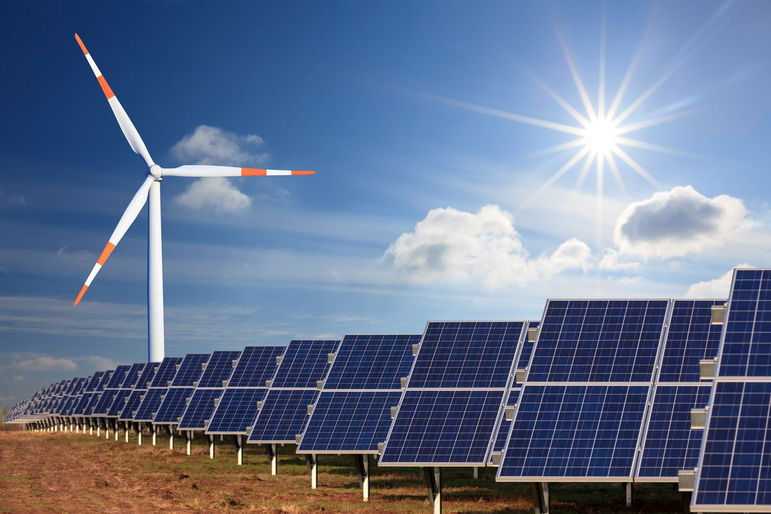
אספקת אנרגיה מתמדת עבור מקום חיוני דל אמצעים
אלעד יצחק וגיא דאובר
בהנחיית מייקל פרל
"Gordon Brown thinks you can solve climate change by changing your lightbulbs. I think you should solve climate change by changing the government"
Siân Berry

Slide 2
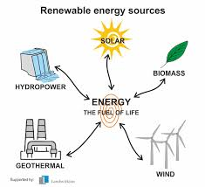
תוכן עניינים
אנרגיה מתחדשת ורשת חשמל אוטונומית
מקורות אנרגיה ומקורות אגירה מתחדשים
ניתוח כלכלי ופתרון אופטימלי
ניתוח נתוני צריכת החשמל בבית חולים טיפוסי בטקסס
ניתוח המידע:
ניתוח פשטני
אנליזה מורחבת
אופטימיזציה לפי עיקרון ה- Energy Matching
מקרי קצה
השוואה בין האופטימיזציות
השוואה למערכת קיימת
סיכום ומסקנות

Slide 3
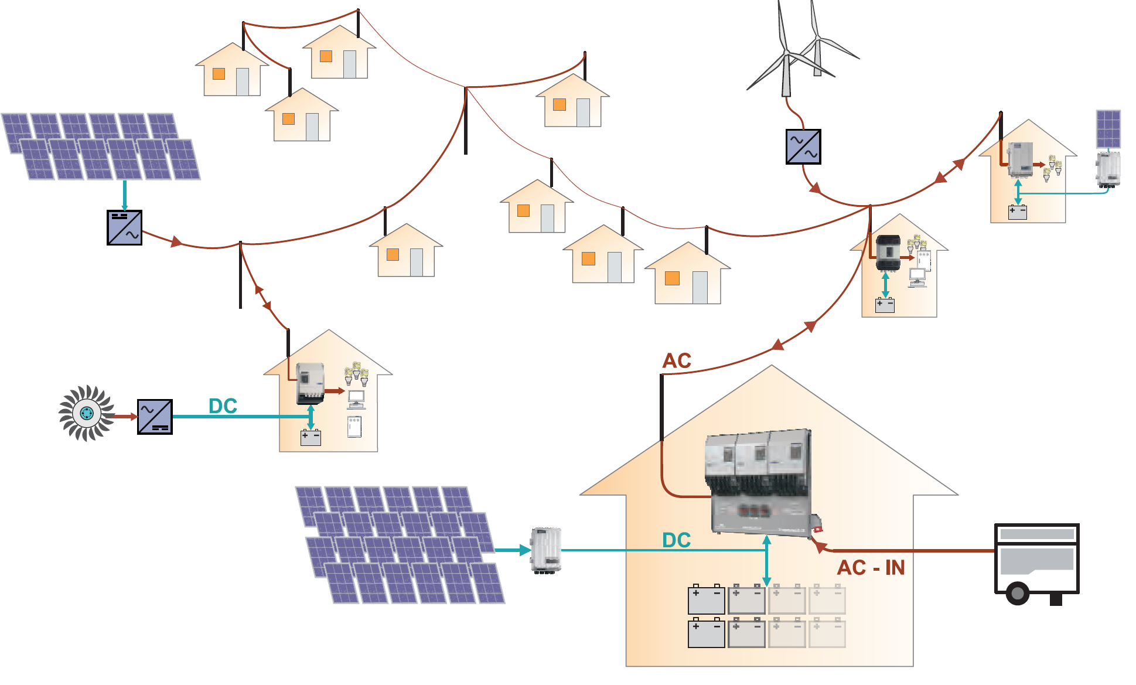
אנרגיה מתחדשת ורשת חשמל אוטונומית
שימוש באנרגיה מתחדשת הוא כורח המציאות, לאור ההתחממות הגלובלית, ומשבר האקלים אשר הולך ומחריף.
המעבר לאנרגיה מתחדשת מצריך מערכת הכוללת ייצור ושינוע של חשמל בצורה מבוזרת, תוך שימוש ב- mini grids.
יצור חשמל מאנרגיה מתחדשת הולך ונעשה זול יותר וזמין יותר.
בעזרת מקורות אנרגיה מתחדשים ניתן ליצור mini-grid, תוך יעילות כלכלית ועמידה באילוצים שונים.

Slide 4
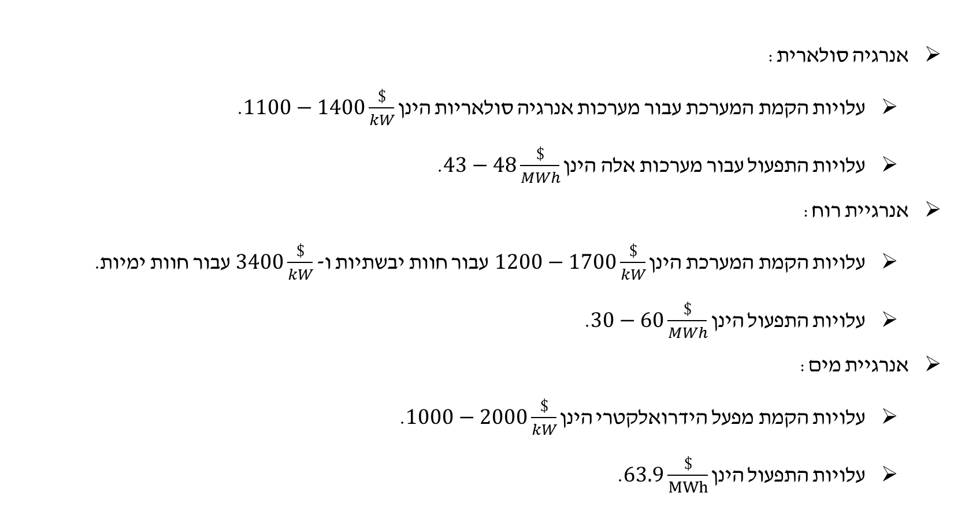
מקורות אנרגיה מתחדשים
אנרגיה סולארית:
עלויות הקמת המערכת עבור מערכות אנרגיה סולאריות הינן $1100−1400\frac{\$}{kW}$.
עלויות התפעול עבור מערכות אלה הינן $43−48\frac{\$}{MWh}$.
אנרגיית רוח:
עלויות הקמת המערכת הינן $1200−1700\frac{\$}{kW}$ עבור חוות יבשתיות ו- $3400\frac{\$}{kW}$ עבור חוות ימיות.
עלויות התפעול הינן $30−60\frac{\$}{MWh}$.
אנרגיית מים:
עלויות הקמת מפעל הידרואלקטרי הינן $1000−2000\frac{\$}{kW}$.
עלויות התפעול הינן $63.9\frac{\$}{MWh}$.

Slide 5
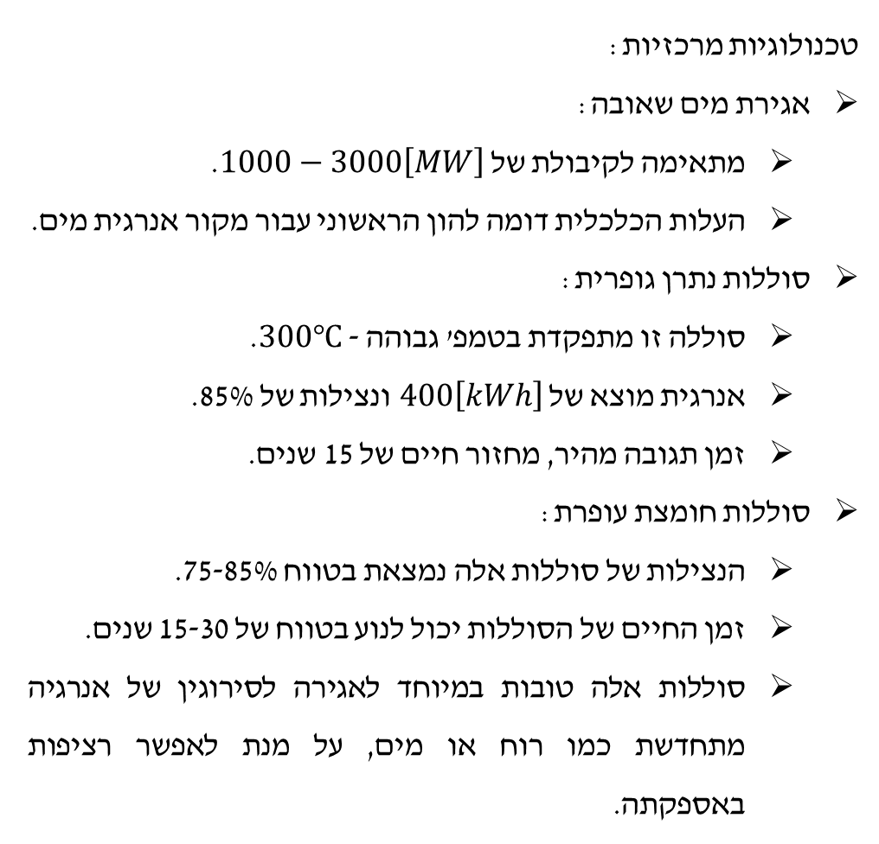
מקורות אגירת אנרגיה מתחדשים
סוללות זרימה (תאי דלק מתחדשים):
סוללות אלה מהוות שילוב של סוללות שגרתיות עם תאי דלק.
הייחוד בהן מתבטא בכך שאגירת האנרגיה מתבצעת בתאים חיצוניים המקושרים לאלקטרודות, והאנרגיה נשאבת פנימה והחוצה במידת הצורך.
זמן התגובה שלהן יחסית איטי.
קבלים אלקטרוכימיים:
פועלים באופן דומה לסוללות.
כדי לאפשר אחסון כמות גדולה של אנרגיה נהוג לאחד הרבה קבלים יחדיו.
ניתן להגיע לנצילות של 95% בעזרת מחזור מהיר.
טכנולוגיות מרכזיות:
אגירת מים שאובה:
מתאימה לקיבולת של $1000−3000\left[MW\right]$.
העלות הכלכלית דומה להון הראשוני עבור מקור אנרגית מים.
סוללות נתרן גופרית:
סוללה זו מתפקדת בטמפ' גבוהה -$300℃$.
אנרגית מוצא של $400\left[kWh\right]$ ונצילות של 85%.
זמן תגובה מהיר, מחזור חיים של 15 שנים.
סוללות חומצת עופרת:
הנצילות של סוללות אלה נמצאת בטווח 75-85%.
זמן החיים של הסוללות יכול לנוע בטווח של 15-30 שנים.
סוללות אלה טובות במיוחד לאגירה לסירוגין של אנרגיה מתחדשת כמו רוח או מים, על מנת לאפשר רציפות באספקתה.

Slide 6
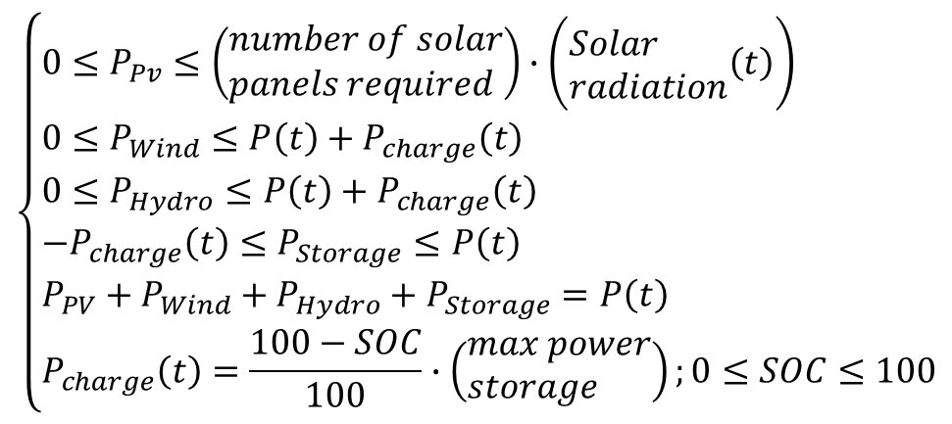
ניתוח כלכלי ופתרון אופטימלי
ישנו צורך במציאת פתרון אופטימלי מבחינת עלות כלכלית וזמינות האנרגיה המתחדשת.
מבחינה כספית – יש לאפיין את יצרני האנרגיה ואת מאגרי האנרגיה באמצעות פונקציות מחיר.
מבחינת זמינות האנרגיה:
נבדוק האם בית החולים נמצא ליד מקור מים שניתן לנצלו בשביל אנרגיה הידרואלקטרית.
נמצא את מספר הפאנלים הדרוש.
נחליט מתי ניתן להשתמש באנרגיית הרוח.
$$\left\{\begin{aligned}&0≤P_{Pv}≤\left(\begin{aligned}&number of solar \\ &panels required\end{aligned}\right)∙\left(\begin{aligned}&Solar \\ &radiation\end{aligned}\left(t\right)\right) \\ &0≤P_{Wind}≤P\left(t\right)+P_{charge}\left(t\right) \\ &0≤P_{Hydro}≤P\left(t\right)+P_{charge}\left(t\right) \\ &−P_{charge}\left(t\right)≤P_{Storage}≤P\left(t\right) \\ &P_{PV}+P_{Wind}+P_{Hydro}+P_{Storage}=P\left(t\right) \\ &P_{charge}\left(t\right)=\frac{100−SOC}{100}∙\left(\begin{aligned}&max power \\ &storage\end{aligned}\right);0≤SOC≤100\end{aligned}\right.$$

Slide 7
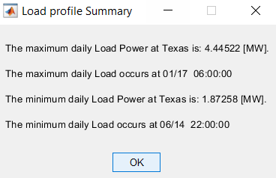
ניתוח נתוני צריכת החשמל בבית חולים טיפוסי בטקסס
נשים לב לכמה נקודות מרכזיות:
נצפה כי בקיץ צריכת החשמל תהיה נמוכה יותר.
נשים לב למחזוריות של שבוע בצריכת החשמל היומית.
נשים לב לשיאי הצריכה היומיים.

Slide 8
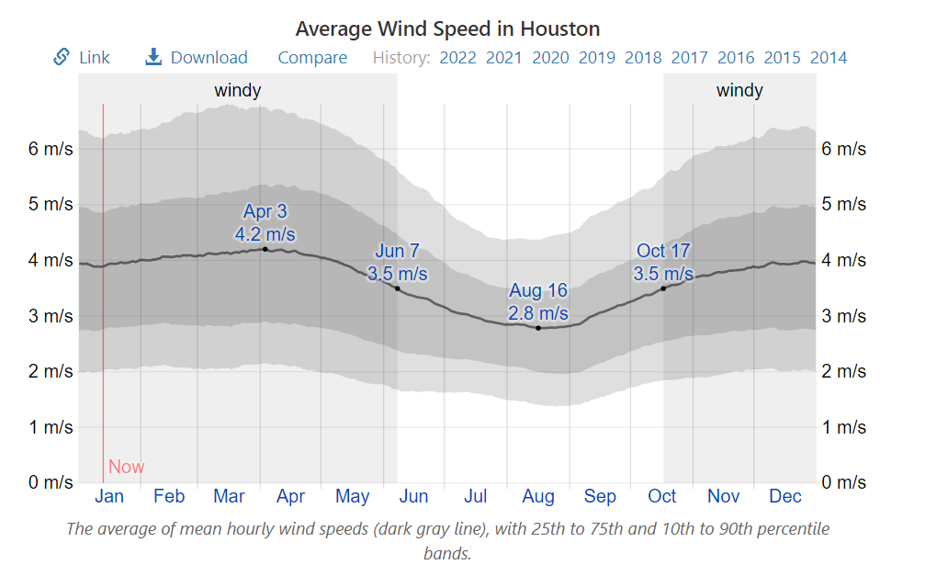
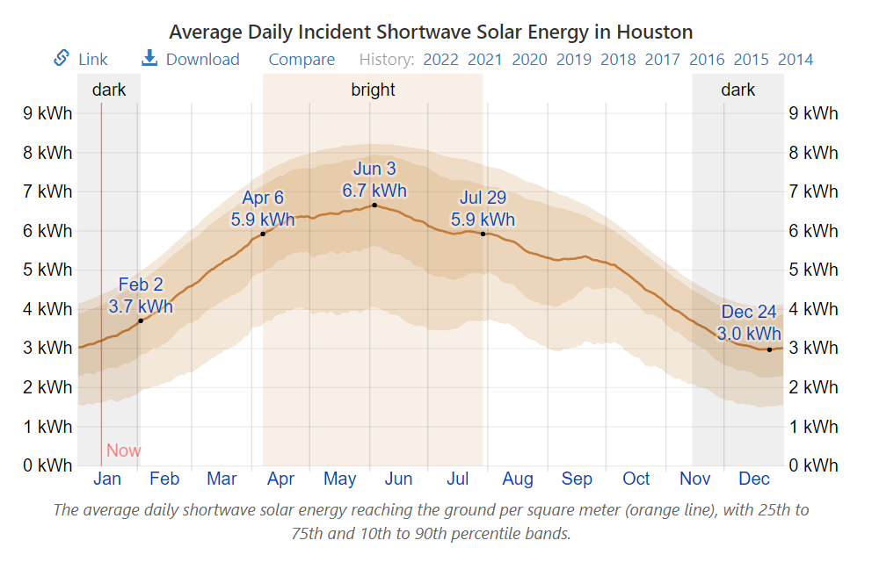
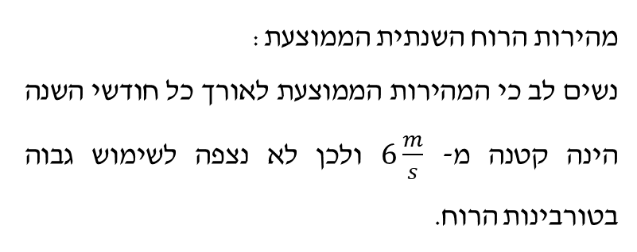
יכולת השימוש במקורות המתחדשים
מהירות הרוח השנתית הממוצעת:
נשים לב כי המהירות הממוצעת לאורך כל חודשי השנה הינה קטנה מ- $6\frac{m}{s}$ ולכן לא נצפה לשימוש גבוה בטורבינות הרוח.
אנרגיית הקרינה הסולארית:
נשים לב כי בחודשי הקיץ ישנה קרינה חזקה יותר ולכן נצפה לשימוש נרחב יותר באנרגיה סולארית במיקום זה.

Slide 9
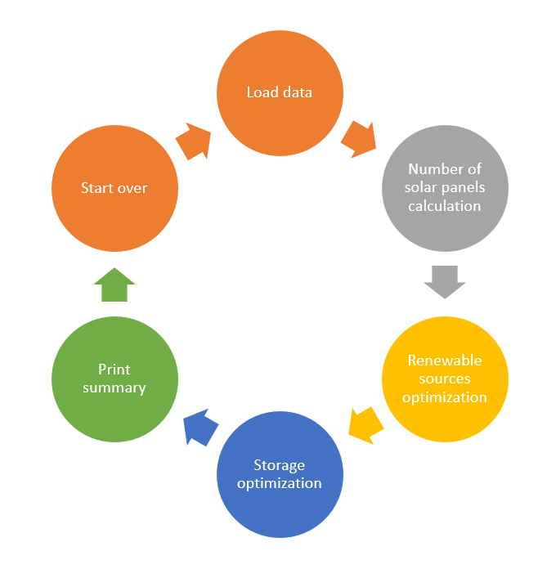
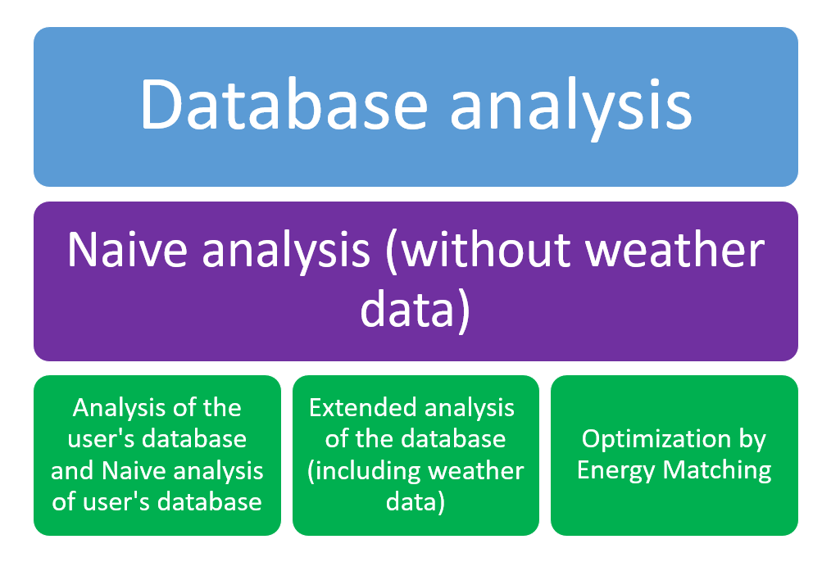
ניתוח המידע
המידע נותח בעזרת Matlab. בנינו שלושה סוגי אופטימיזציות:
ניתוח פשטני.
אנליזה מורחבת.
אופטימיזציה לפי עיקרון ה- Energy Matching.

Slide 10
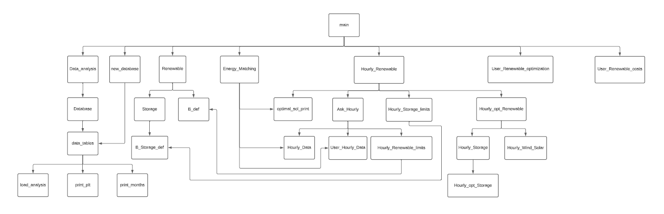
קוד ה- Matlab
במהלך כתיבת הקוד כתבנו תוכנית ראשית (main.m) ועשרים וחמש פונקציות נוספות למימוש התהליכים המשניים.

Slide 11
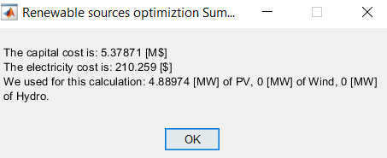
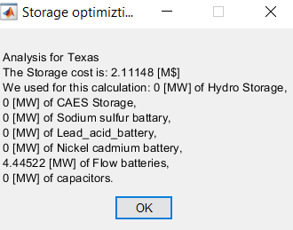
ניתוח פשטני
נצפה כי המערכת תבחר את מקור אגירת האנרגיה הזול ביותר – Flow batteries.
נצפה כי מקור האגירה יוכל לספק את האנרגיה המקסימלית הנדרשת במערכת.
נצפה כי המערכת תבחר באנרגיה הסולארית כאנרגיה המועדפת.
נבהיר כי תוצאות אלה מהוות הערכה גסה של המקורות ואינן משקפות את המצב האמיתי. המערכת במצב זה אינה מתחשבת בתנאי מזג האוויר או בשינוי השעתי או העונתי של צריכת האנרגיה.

Slide 12
אנליזה מורחבת
נשים לב לכמה נקודות מרכזיות:
נעדיף להשתמש במקור האנרגיה הסולארי, כפי שציפינו.
נשתמש ברוח כמקור אנרגיה מתחדש משני.
בשאר השעות נשתמש באגירת האנרגיה.

Slide 13
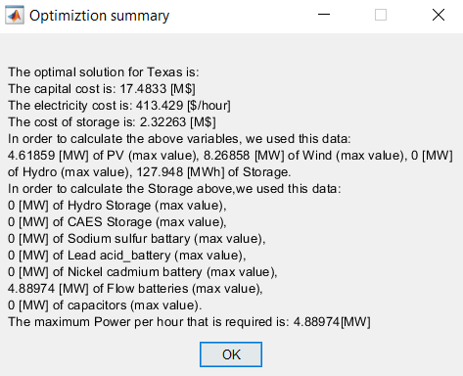
אנליזה מורחבת
נשים לב לכמה נקודות מרכזיות:
ישנו שימוש יותר קטן במקורות האגירה בקיץ.
ה- SOC אינו מתאפס. נתקן זאת באופטימיזציה לפי עיקרון ה- Energy Matching.
לסיכום, קיבלנו עלויות יותר מציאותיות. השיאים דומים (עד כדי מרווח הביטחון שלקחנו). בנוסף, ניתן לראות כי ישנו הבדל משמעותי בעלויות אך אנו נמצאים באותו סדר גודל של עלויות.

Slide 14
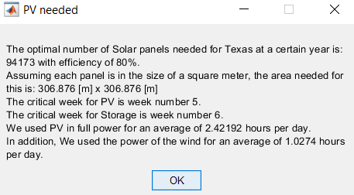
אופטימיזציה לפי עיקרון ה- Energy Matching
השבוע הקריטי עבור הפאנלים הוא השבוע החמישי ועבור אגירת האנרגיה הוא השבוע השישי.
בממוצע נשתמש בכל הפאנלים הסולאריים בשיא תפוקתם למשך 2.42 שעות ביממה וברוח למשך 1.03 שעות ביממה.
עיקר השימוש באנרגיה מתחדשת הוא בעזרת אנרגיה סולארית.
ישנן שעות בהן ניתן להשתמש ברוח ולא ניתן להשתמש באנרגיה סולארית (או שאנרגיה זו אינה מספיקה) ולכן נשתמש באנרגית הרוח.
נשתמש במקורות אגירת אנרגיה.
השימוש במקורות האגירה יותר נמוך בחודשי בקיץ כפי שנוכל לצפות.

Slide 15
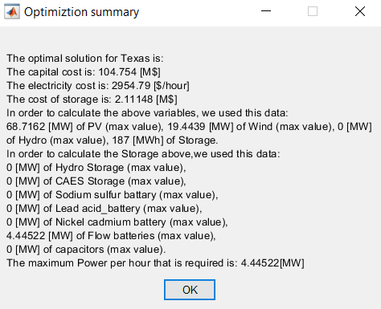
אופטימיזציה לפי עיקרון ה- Energy Matching
מצב הטעינה עבור מקורות האנרגיה:
ישנו שימוש יותר קטן במקורות האגירה בקיץ.
הימים הקריטים הם בימי החורף.
זו האופטימיזציה הכי מציאותית שפיתחנו בפרוייקט לכן קיבלנו עלויות יותר מציאותיות.
טעינת האנרגיה מתרחשת כשניתן.
השיאים עבור אנרגיית הרוח והאנרגיה הסולארית גבוהים משמעותית ולכן העלויות גבוהות יותר.

Slide 16
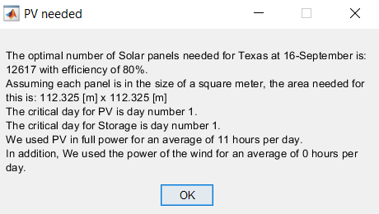
אופטימיזציה לפי עיקרון ה- Energy Matching – 16/9
נשתמש בכל הפאנלים הסולאריים בשיא תפוקתם למשך 11 שעות.
ברוח לא נשתמש כלל.
עיקר השימוש באנרגיה מתחדשת הוא בעזרת אנרגיה סולארית.
ישנן שעות בהן האנרגיה הסולארית אינה מספיקה ולכן נשתמש במקורות אגירת האנרגיה.

Slide 17
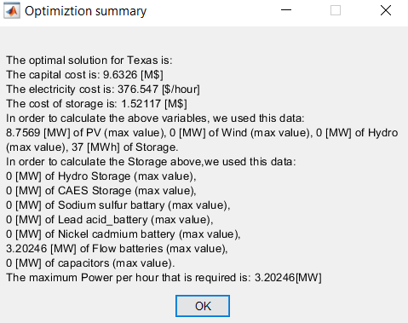
אופטימיזציה לפי עיקרון ה- Energy Matching – 16/9
מצב הטעינה עבור מקורות האנרגיה:
ישנה מחזוריות יומית במצב הטעינה של המאגר.
אנו ממצים את מאגר האנרגיה במהלך היום.
העלויות נמוכות יותר מהעלויות השנתיות.
נשים לב כי גודל המאגר הדרוש נמוך משמעותית מהצורך השנתי.

Slide 18
מקרי קצה
כאשר לא ניתן לטעון את מאגר האנרגיה בצורה מספקת ועקב תנאי מזג האוויר נצטרך להשתמש במאגר האנרגיה יותר נוכל להגיע למצב בו מצב הטעינה של הסוללה שלילי.
במצב כזה אנו טוענים כי האופטימיזציה עדיין נכונה עבור כל השעות בהן ה- SOC אינו שלילי.

Slide 19
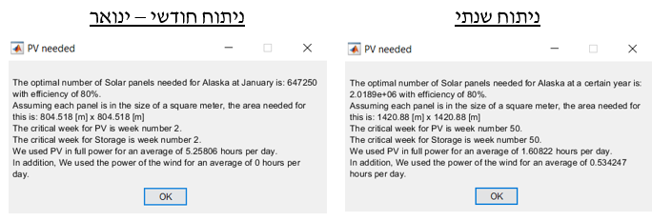
מקרי קצה
מספר הפאנלים הסולאריים עצום לכן, השטח הדרוש לפרישתם אינו ישים.
אם ניקח מספר פאנלים נמוך יותר נוכל עדיין לעמוד בדרישות האנרגיה ולהקטין את השטח הדרוש בצורה משמעותית.

Slide 20
מקרי קצה
כאשר לא ניתן לספק את האנרגיה הדרושה לדרישות בית החולים בצורה מספקת ועקב תנאי מזג האוויר לא נוכל להשתמש במקורות האנרגיה המתחדשים כמעט, נצטרך להגדיל את גודל המאגר הדרוש בצורה משמעותית – גם אם ברוב הזמן לא נשתמש בו כמעט.

Slide 21
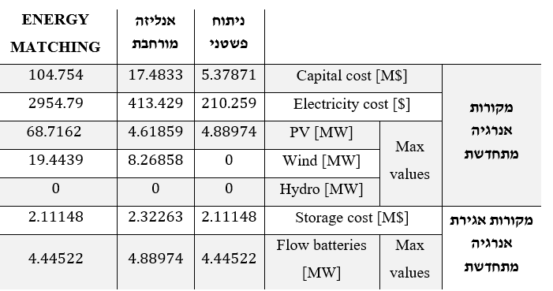
השוואה בין האופטימיזציות
עבור מקורות האגירה נקבל עלות דומה וערכי שיא דומים.
בכל הניתוחים אנו משתמשים ב- Flow batteries.
הניתוח הפשטני נותן הערכה מאוד רחוקה מההערכה הסופית שלנו.
בניתוח הפשטני אנו משתמשים רק ב- PV.
ישנה קפיצה גדולה בעלויות ההקמה והתפעול של מקורות האנרגיה המתחדשת בין הניתוחים השונים.
באנליזה המורחבת ישנו שימוש גם באנרגיית הרוח.
על מנת שנוכל לטעון את מקורות האגירה, באנליזה המורחבת ניתן להגיע למקסימום הכפול (בקירוב) מערך המקסימום עבור הניתוח הפשטני.

Slide 22
השוואה בין האופטימיזציות
עבור האופטימיזציה לפי עיקרון ה- Energy Matching, ננצל את מערך ה- PV במלוא העוצמה כשנוכל.
על מנת שנוכל לטעון את מקורות האגירה נצטרך ערכי שיא גבוהים גם מאנרגיית הרוח.
עלויות ההקמה והתפעול מאוד גבוהות אך יותר מציאותיות.
על מנת לצמצם את עלויות ההקמה נוכל להגדיל את מאגר האנרגיה או לבחור במקור אחר כאשר ישנו חוסר.
לאחר הקמת טורבינות הרוח ניתן להקטין את גודל המערך הסולארי. לכן, עלויות ההקמה צפויות להיות יותר נמוכות.

Slide 23
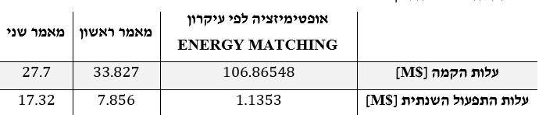
השוואה למערכת קיימת
במאמר הראשון, מוצגות עלויות עבור חלופות שונות. החלופה הראשונה שכותבי המאמר מציעים - חווה סולארית, טורבינות רוח, גנרטור על בסיס ביו-גז ומערך אגירה הכולל בטריות Lead acid, וממיר.
במאמר השני, במערכת המוצגת ישנו שימוש בתאים פוטו וולטאיים, טורבינות רוח, סוללה, ממיר, גנרטור דיזל, תא דלק עם יחידת אלקטרוליזר ומכל מימן וגנרטור מתודלק בביו-גז.
קיבלנו עלות תפעול נמוכה משני המאמרים אך עלות הקמה גבוהה משמעותית יחסית לשני המאמרים.

Slide 24
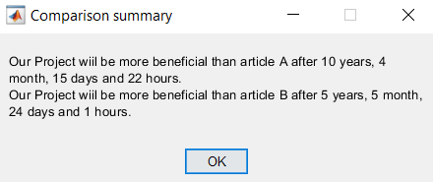
השוואה למערכת קיימת
לאחר כ- 10 שנים ו- 4.5 חודשים, העלות הכוללת של האופטימיזציה שלנו יותר זולה מהעלות הכוללת של המאמר הראשון.
לאחר כ- 5.5 שנים, העלות הכוללת של האופטימיזציה שלנו יותר זולה מהעלות הכוללת של המאמר השני.
לאורך פרק זמן ממוצע של מערכות אנרגיה מתחדשת, המערכת שלנו יותר זולה למימוש מהמערכות המוצגות במאמרים.

Slide 25
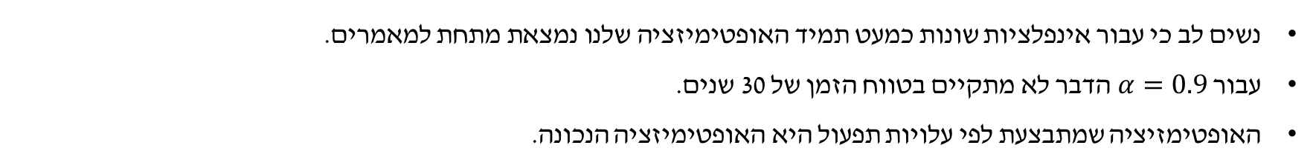
השוואה למערכת קיימת
נשים לב כי עבור אינפלציות שונות כמעט תמיד האופטימיזציה שלנו נמצאת מתחת למאמרים.
עבור $α=0.9$ הדבר לא מתקיים בטווח הזמן של 30 שנים.
האופטימזיציה שמתבצעת לפי עלויות תפעול היא האופטימיזציה הנכונה.

Slide 26
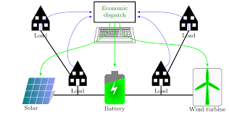
סיכום ומסקנות
במהלך ניתוחי המידע בפרויקט, השתמשנו במקורות אנרגיה סולאריים, הידרואלקטריים וטורבינות רוח.
עבור האופטימיזציה לפי עיקרון ה- Energy Matching קיבלנו עלויות יותר מציאותיות.
בהשוואה למאמרים שונים, נשים לב כי קיבלנו עלות תפעול נמוכה יותר אך עלות הקמה גבוהה משמעותית.
עבור פרק זמן ארוך, המערכת שלנו יותר זולה למימוש מהמערכות המוצגות במאמרים.
פתרונות אפשריים:
ניתן לנצל את הניתוח שלנו באופן חלקי.
שימוש במקורות אנרגיה ירוקים נוספים היכן שניתן.

Slide 27

פרויקטי המשך
הוספת מתקני אנרגיה גרעינית כמקור אנרגיה נוסף.
מתן משקלים שונים למקורות האנרגיה ולמאגרים השונים על פי קטגוריות.
ניתוח מדויק יותר של מקורות האנרגיה ומאגרים.
ניתוח כוללני לפי מאפיינים חשמליים של המערכת.
ניתוח בזמן אמת לפי נתוני מזג אוויר בעזרת עיבוד אותות מסתגל, שימוש במערכות בקרה דינמיות, שימוש מיטבי בדרגות החופש של המערכת כתוצאה של תחזיות מזג אוויר לטווח קצר.

